Slide 1
Spieken bij de Stercollecties
Notes:
Voorstellen

Slide 2
Even voorstellen: John van Dongen
Ster@dviseur VO-content
Was 20 jaar biologie-docent, studeerde organisatie- en veranderkunde en is nu o.a.werkzaam als: projectmanager, adviseur, trainer Onderwijs / ICT en
begeleider van docenten en managementteams

Slide 3
En jullie???
Wie ben je ?
Welk(e) vakken verzorg je ?
Met wie werk je samen ?
Hoe zien jouw lessen er nu meestal uit?

Slide 4
Programma blok 1
Spieken bij Stercollecties ( wat kun je leren van de Ster-collecties)
Zoeken naar content ( waar vindt je lesmateriaal voor jouw vak )
Opdracht ( maak verstandig gebruik van Google en Wikiwijs zoeken )
Terugkoppeling
Blok 2 Arrangeren met Wikiwijs

Slide 5
Eigentijds onderwijs
Aandacht voor leerling
Professioneel opleiden
Modulaire opbouw
Op maat aanbieden (differentiëren, …)
21st century skills
Variatie in aanbod, opdrachten
Conform doelen SLO en eindexamen
Slanke, arrangeerbare kernmethode
Diagnostische toets, uitleg en oefeningen
Nodigt uit tot samenwerken, kritisch denken, …

Slide 6
Voorbeeld Stercollectie
Complete leerlijnen
Voldoen aan kerndoelen en eindtermen
Opgebouwd uit thema’s
Notes:
Toelichting opbouw leerlijn
Laat zien:
Ieder leerjaar is opgebouwd uit thema’s. Ieder thema bestaat uit een inleiding, een aantal opdrachten en een afsluitende opdracht. Je kunt de link naar het hele thema gebruiken of de afzonderlijke opdrachten. Iedere opdracht bestaat weer uit een inleiding, een aantal stappen en een afsluiting.
Er is een werkplan beschikbaar waarin alle onderdelen van het thema gestructureerd zijn weergegeven.
De opdrachten zijn opgebouwd uit: video’s audio, kennisbanken met theorie, invuloefeningen, sleepoefeningen, meerkeuzevragen, open vragen, werkstukken en onderzoeksopdrachten. Daarnaast zitten er diagnostische toetsen in het materiaal.

Slide 7
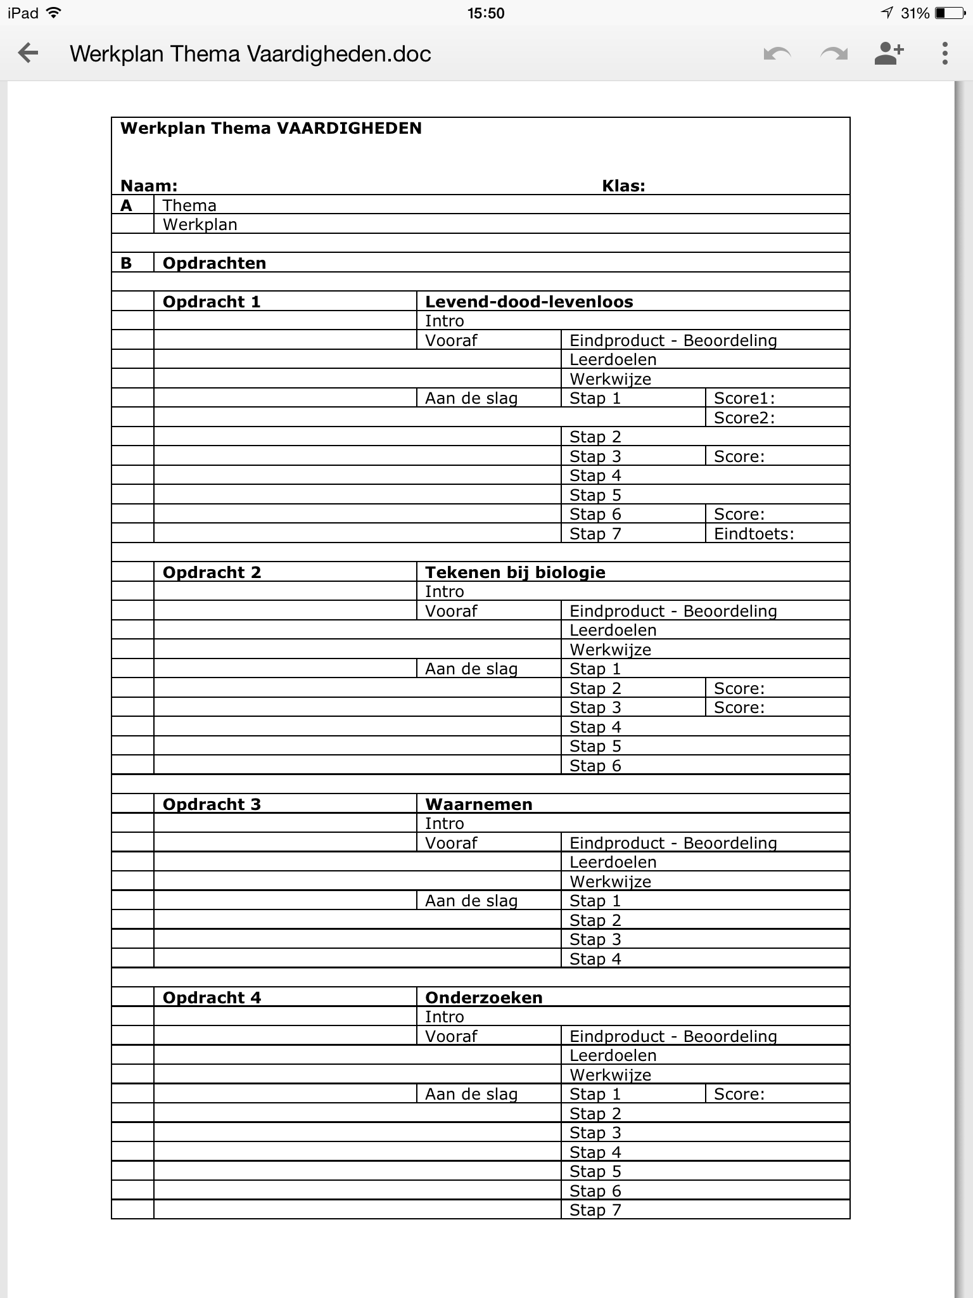
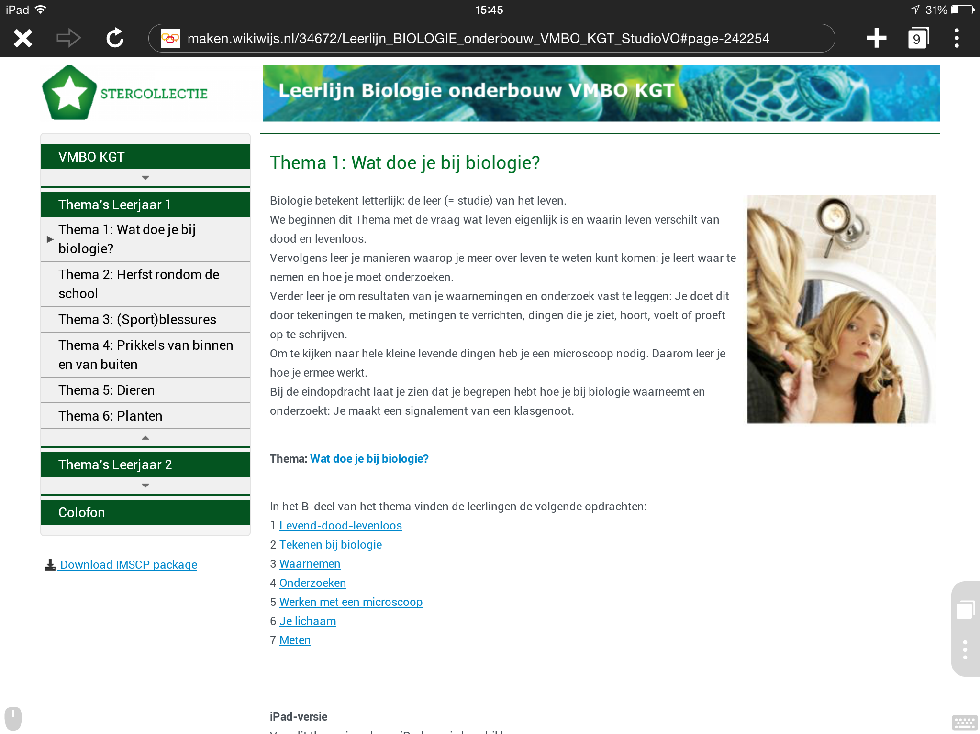
Opbouw
Inleiding
Werkplan
Uitleg Oefenen
Thema’s
Opdracht
Toets

Slide 8
Hoe kun je Internet-content vinden én inzetten in je les?
Vervangend, of aanvullend → arrangeren (blok 2 van de middag)
Voor variatie
Als extra oefenstof
Via de elo of een direct linkje
In de les of als huiswerk, Flipping the Classroom
…
Notes:
Er zijn veel keuzes te maken afhankelijk van de middelen die je beschikbaar hebt en wat je wilt doen.
Vervang een hoofdstuk van je boek of gebruik de opdrachten aanvullend.
Zet het materiaal in de elo of zorg dat de leerlingen weten hoe ze bij het materiaal komen
Tablet, laptop of computer, voor ieder apparaat zijn versies van de Stercollecties beschikbaar.
Gebruik het in de les op het digibord of geef het op als huiswerk en kijk het samen na.
Je kunt ook veel verder gaan en er je classroom mee flippen.
In verschillende situaties te gebruiken!

Slide 9
Wikiwijsleermiddelenplein
Wikiwijsleermiddelenplein is hét onderwijsplatform waar je leermiddelen zoekt, vergelijkt, maakt en deelt. Stel zo voor iedere onderwijssituatie de optimale leermiddelenmix samen.
Notes:
1 minuut
Kort vertellen dat Wikiwijs sinds 2009 bestaat en dat er sindsdien heel veel functionaliteit aan is toegevoegd.
In het begin veel problemen waardoor het een negatief imago kreeg. Misschien waren de verwachtingen in 2009 te hoog.
Zonde dat niet iedereen het gebruikt, want er is intussen veel verbeterd.
Sinds 2013 samengegaan met leermiddelenplein, zodat je nu ook methodes kunt zoeken. Het gebruik van Wikiwijs is gratis.
Niet al het materiaal op Wikiwijs is gratis en er staat ook slecht materiaal op, want iedereen mag daar materiaal plaatsen en delen.
Maar binnen Wikiwijs zijn veel vele groepen (en personen) die geordend en kwalitatief goed gratis leermateriaal hebben geplaatst.
Wikiwijs is voor alle sectoren van PO tot HO.
Vandaag gaan we het arrangeren in Wikiwijs zelf doen.

Slide 10
Wikiwijs: 3 hoofdfuncties
Zoek op trefwoord via het zoekveld of maak gebruik van startpagina's
Maak zelfstandig of samen met collega’s lesmateriaal. Upload eigen materiaal of arrangeer met bestaande lesmaterialen
Deel lesmateriaal met collega-docenten: het lesmateriaal verschijnt in de zoekresultaten.
Notes:
10 minuten
Nadat je dit verteld hebt, ga je naar Wikiwijs (zorg dat je van tevoren ingelogd bent).
Laat eerst kort het ZOEKEN zien en vooral de startpagina’s (zoeken gaat vaak niet goed, dus liever geen demo).
Als je het ZOEKEN laat zien, laat dan vooral zien hoe je andere arrangementen kunt opzoeken en kopiëren om te bewerken.
Laat vooral de functie MAKEN zien. Laat zien hoe je een arrangement aanmaakt en daar vervolgens tekst, plaatjes, vragen e.d. in kunt zetten.
Over het DELEN kun je nog vertellen dat je dat alleen maar doet als je je lessen met de wereld wilt delen. Je moet het dan voorzien van metadata waardoor het binnen Wikiwijs vindbaar wordt. Als je je gemaakte arrangementen alleen maar publiceert, dan is het alleen te bekijken door mensen die de juiste link hebben en is het niet vindbaar.
Voorbeeldarrangementen (eventueel kopie maken en bewerken):
http://arrangeren.wikiwijs.nl/35018/Sk_02_Atomen_en_moleculen (hier zit ook een toets in)
http://arrangeren.wikiwijs.nl/45025/Leerlijn_M_en_M_VMBO_leerjaar_1 (dit is de M&M leerlijn van VO-content die helemaal in Wikiwijs is gemaakt als proef)
http://arrangeren.wikiwijs.nl/42818/Werelderfgoed_en_toerisme (dit is een arrangement ontwikkeld door de UNESCO-scholen)
Je kunt het hier met de groep nog over hebben (als je tijd over hebt): wil je leermateriaal delen met anderen of niet en waarom?
Voordelen Wikiwijs:
Keuze uit ruim 100.000 (digitale) lesmaterialen
Zoek en vergelijk meer dan 1400 methodes
Bewerk bestaand en/of maak eigen lesmateriaal
Combineer niet-digitaal/digitaal en open/gesloten materiaal
Deel materiaal met collega-docenten: vóór en dóór docenten

Slide 11
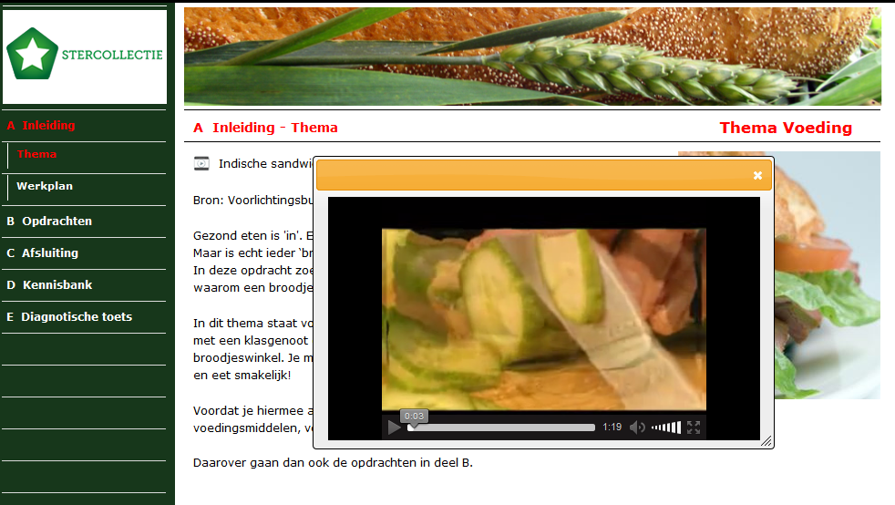
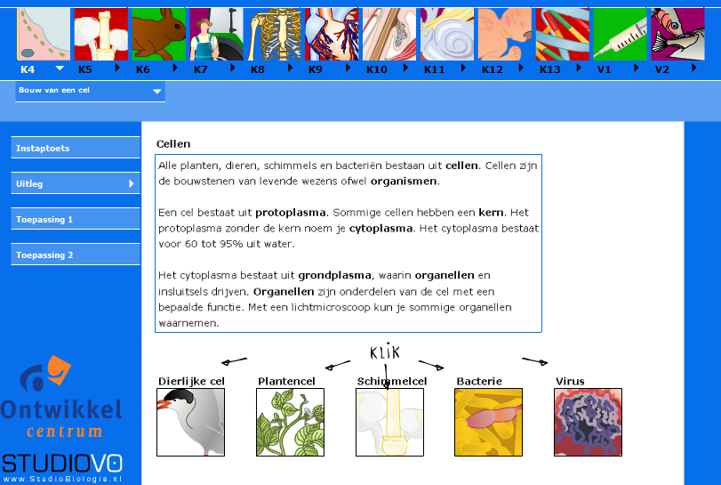
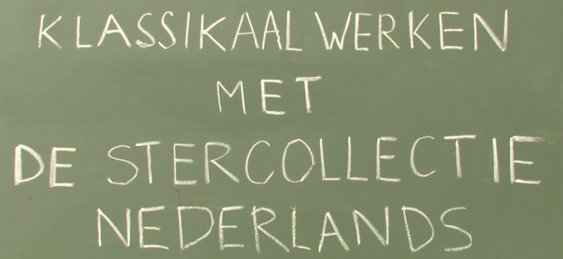
Klassikaal lesgeven
Activeer voorkennis met de introducties
Gebruik de Kennisbanken voor uitleg
Zet alles eventueel van tevoren klaar
Oefenen van opdrachten samen met de klas
Notes:
Introducties bevatten vaak een leuk filmpje

Slide 12
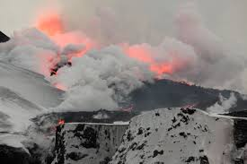
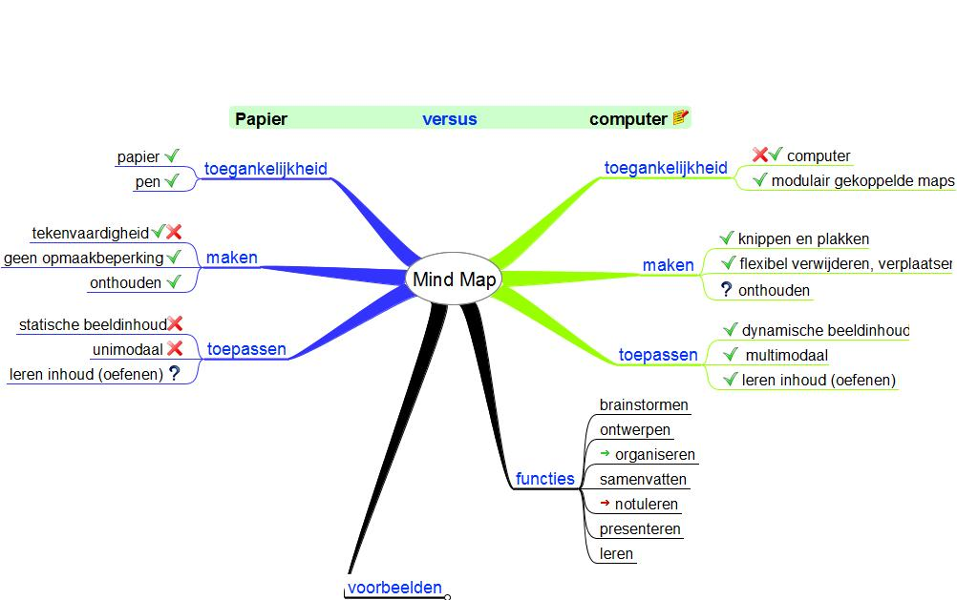
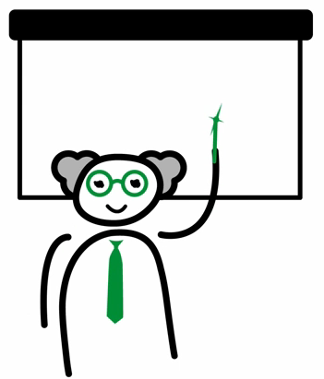
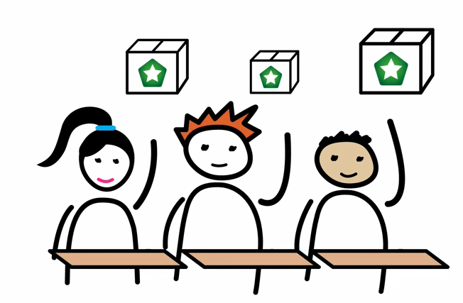
Voorbeeld lesindeling (1)
Start van de les
Activeren voorkennis
Doel van de les
Aan de slag: opdrachten
Afsluiting: eventueel toets
Notes:
2 minuten
(dit is maar een voorbeeld, je kan ook een ander vak nemen)
Start van de les De les begint met een filmpje van een (recente) vulkaanuitbarsting.
Activeren van voorkennis Op het (digibord) wordt met de klas een mindmap gemaakt over wat de leerlingen al weten over vulkaanuitbarstingen.
Doel van de les expliciteren aan de leerlingen
Doel van de les: "Je moet een vulkaan kunnen herkennen, beschrijven en verklaren"
Begrippen die je moet kunnen beschrijven en indien mogelijk aanwijzen op een doorsnede van een vulkaan: - vulkaan - lava - magma - kraterpijp - vulkaanuitbarsting - tectoniek
Aan de slag De leerlingen gaan met (digitale) opdrachten aan de slag om antwoord te geven op de volgende vragen:
"De leerling moet een vulkaan op afbeeldingen kunnen herkennen en aanwijzen" "De leerling moet een vulkaan kunnen beschrijven in tekst en een doorsnede van een vulkaan kunnen tekenen" "De leerling moet het ontstaan van een vulkaan kunnen beschrijven" "Geef een beschrijving van de begrippen uit de lijst en maak een doorsnede van een vulkaan"
Afsluiting Ga met de leerlingen na of zij allemaal de juiste antwoorden op de vragen kunnen geven

Slide 13
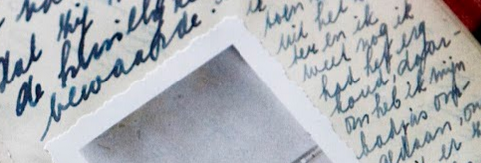
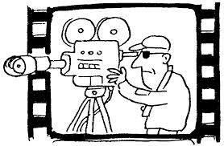
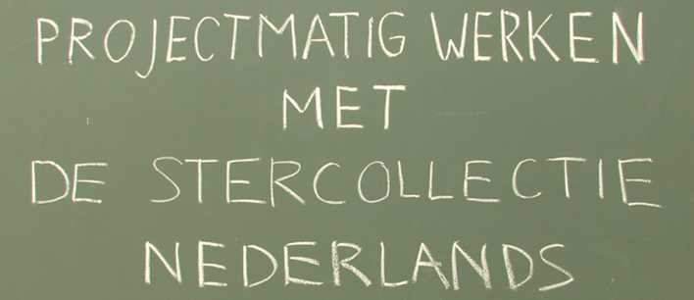
Projectmatig werken
Sommige thema’s kunnen projectmatig behandeld worden (voorbeeld Anne Frank, zie ook de video’s)
Werk samen met andere secties aan vakoverstijgende projecten
Ga naar buiten: interviewen, filmen etc.
Notes:
Introducties bevatten vaak een leuk filmpje

Slide 14
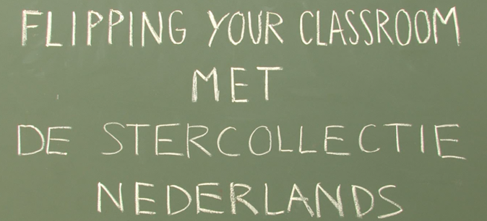
Flipping the classroom
Concept: de theorie uit je les online beschikbaar maken (filmpje, website, …) en leerlingen in de klas gedifferentieerde verwerkingsopdrachten laten doen.
Notes:
Introducties bevatten vaak een leuk filmpje

Slide 15
Voorbeeld lesindeling (2)
Class
Flipped
1. Thuis voorbereiden
2b. Remediëren
Room
2. Toets
Niet Ok
Ok
3. Verwerken
Werkboek
Case study
Project
Flipping the Classroom
Instructie vóór de les via website, filmpje, boek, …
Nagaan wie verlengde instructie nodig heeft
Verwerking in de les ‘op maat’!

Slide 16
Aan de slag …
Kies een onderwerp
Zoek naar inhouden op internet, in methode enz.
Bepaal welke lessen je meer interactief zou willen laten verlopen.
Ga naar: www.edutactiek.nl , expertise en klik op links.

Slide 17
Zelf aan de slag met Maken
ga naar http://maken.wikiwijs.nl/
log in met je Entree account
(indien nog niet gedaan: vul je Wikiwijs profiel in: alleen basis!)
ga naar Lesmateriaal maken
maak een nieuw arrangement (een les)
maak eerst een globale opzet met (sub)koppen
gebruik verschillende elementen
varieer met de lay-out
maak dit arrangement op basis van het volgende stappenplan
Notes:
3 minuten uitleg + 30 minuten aan de slag
Leg uit wat de bedoeling is. laat mensen in groepjes van 2 of 3 werken (eventueel zelfde vak bij elkaar).
Bij het deel over digitale didactiek heeft men een opdracht (op papier) uitgewerkt.
Daarvan kan je een arrangement maken, waarin je de opdracht omschrijft: voorzie dit minimaal van leerdoelen, uitleg, links etc. Zorg voor een goede opbouw.
Als de cursisten liever een ander arrangement maken, is dat ook goed.
Geef de cursisten hiervoor 30 minuten. Laat ze hun arrangement publiceren, zodat ze een link krijgen. Deze link sturen ze naar de docent (gmail of webmail). Laat (afhankelijk van de tijd) 2 of 3 arrangementen zien.

Slide 18
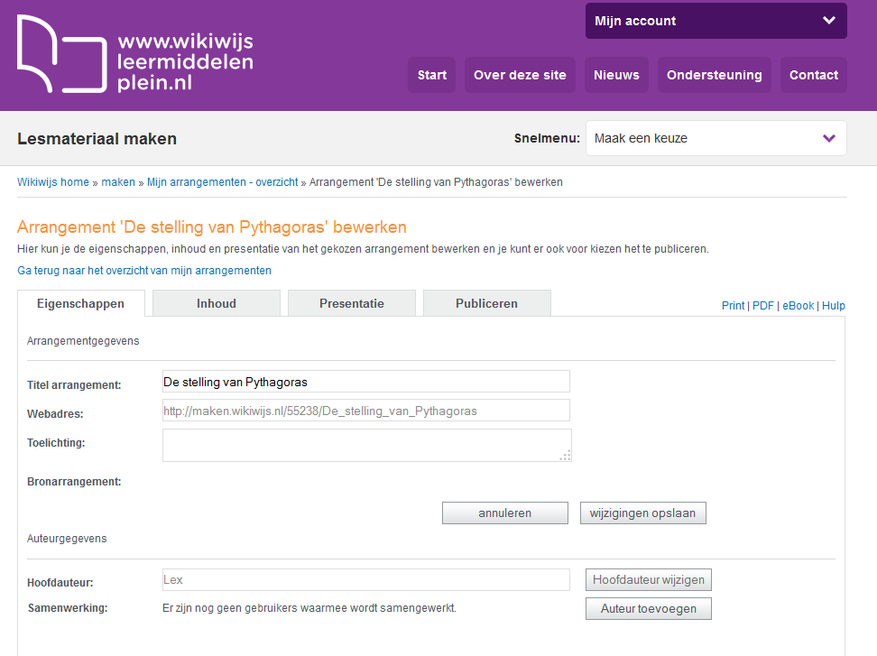
Het menu

Slide 19
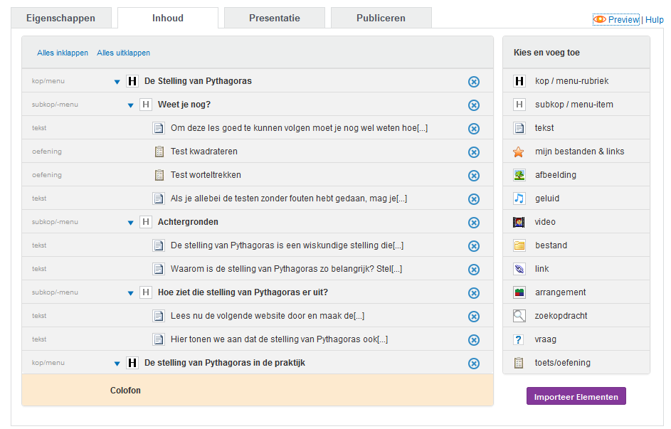
De inhoud en opmaak

